Slide 1
Додаток, який створює сильні та безпечні паролі Виконав: Семенов Максим Михайлович, група ТВ-32 Перевірив: Гагарін Олександр Олександрович Посилання на GitHub репозиторій: https://github.com/max-s-m/web-kursova 2025
НАЦІОНАЛЬНИЙ ТЕХНІЧНИЙ УНІВЕРСИТЕТ УКРАЇНИ
«КИЇВСЬКИЙ ПОЛІТЕХНІЧНИЙ ІНСТИТУТ
імені ІГОРЯ СІКОРСЬКОГО»
Навчально-науковий інститут атомної та теплової енергетики
Кафедра інженерії програмного забезпечення в енергетиці
Основи Веб-програмування. Курсова робота
1/15

Slide 2
Актуальність теми
НАЦІОНАЛЬНИЙ ТЕХНІЧНИЙ УНІВЕРСИТЕТ УКРАЇНИ
«КИЇВСЬКИЙ ПОЛІТЕХНІЧНИЙ ІНСТИТУТ
імені ІГОРЯ СІКОРСЬКОГО»
Курсова робота присвячена розробці веб-програми для генерації паролів, названа "Генератор Паролів".
Основна задача – створення інструменту для генерації надійних паролів та їх безпечного зберігання з використанням клієнтського шифрування та майстер-ключа.
Значення теми для галузі інженерії програмного забезпечення:
Розробка додатків для управління паролями є актуальною задачею в контексті зростаючої потреби у захисті персональних даних. Дана робота демонструє підхід до створення веб-додатку з акцентом на безпеку даних шляхом клієнтського шифрування та використання сучасних веб-технологій для реалізації серверної та клієнтської логіки.
Мета роботи: Розробити веб-програму "Генератор Паролів", що забезпечує генерацію та захищене зберігання паролів.
Предмет роботи: Процеси розробки веб-програми, включаючи вибір технологій (Node.js, Express.js, MySQL, JavaScript), реалізацію алгоритму шифрування, створення користувацького інтерфейсу та серверної логіки.
Об’єкт роботи: Веб-програма "Генератор Паролів" з серверною частиною на Node.js/Express.js, клієнтською на HTML/CSS/JavaScript та базою даних MySQL.
2/15

Slide 3
Постановка задачі
НАЦІОНАЛЬНИЙ ТЕХНІЧНИЙ УНІВЕРСИТЕТ УКРАЇНИ
«КИЇВСЬКИЙ ПОЛІТЕХНІЧНИЙ ІНСТИТУТ
імені ІГОРЯ СІКОРСЬКОГО»
Перелік задач, функцій, які потрібно було розв’язати для досягнення мети курсової роботи:
Реалізація доступу до сховища: Створення механізму розблокування/створення сховища за допомогою унікального майстер-ключа. Перевірка валідності ключа.
Генерація паролів: Розробка функціоналу для генерації паролів за параметрами користувача (довжина, набір символів).
Зберігання паролів: Реалізація можливості збереження власноруч введених або згенерованих паролів разом із логінами.
Клієнтське шифрування: Застосування алгоритму шифрування на стороні клієнта для логінів та паролів перед їх відправкою на сервер та збереженням у базі даних.
Перегляд та видалення паролів: Надання користувачеві можливості переглядати розшифровані записи та видаляти їх зі сховища.
Розробка API: Створення серверних ендпоінтів для взаємодії з клієнтською частиною (валідація ключа, CRUD-операції з паролями).
Взаємодія з базою даних: Забезпечення збереження зашифрованих даних у MySQL.
Розробка користувацького інтерфейсу: Створення інтуїтивно зрозумілого інтерфейсу для всіх функцій програми.
3/15

Slide 4
Аналіз предметної області
НАЦІОНАЛЬНИЙ ТЕХНІЧНИЙ УНІВЕРСИТЕТ УКРАЇНИ
«КИЇВСЬКИЙ ПОЛІТЕХНІЧНИЙ ІНСТИТУТ
імені ІГОРЯ СІКОРСЬКОГО»
Огляд існуючих рішень та їх недоліків:
- Локальні менеджери паролів (напр., KeePass): Високий рівень безпеки, але обмежена доступність з різних пристроїв без синхронізації.
- Хмарні менеджери паролів (напр., LastPass, 1Password): Зручна синхронізація, але викликають побоювання щодо зберігання даних на сторонніх серверах (навіть у зашифрованому вигляді). Деякі мають складний інтерфейс або є платними.
- Браузерні менеджери паролів: Вбудовані, зручні, але часто мають обмежений функціонал генерації та менший контроль над безпекою. Недоліки багатьох рішень: або залежність від довіри до стороннього сервісу, або складність налаштування синхронізації, або обмеженість функцій.
Обґрунтування вибору технологій та інструментів:
- Node.js та Express.js (сервер): Дозволяють швидко розробити ефективне та масштабоване API. JavaScript на бекенді спрощує розробку для тих, хто знайомий з ним на фронтенді.
- HTML, CSS, JavaScript (клієнт): Стандартні веб-технології для створення інтерактивного користувацького інтерфейсу та реалізації клієнтської логіки, включаючи шифрування.
- MySQL (база даних): Надійна, широко розповсюджена реляційна СУБД, добре підходить для структурованого зберігання зашифрованих даних.
- Jest (тестування): Популярний фреймворк для тестування JavaScript, дозволяє писати unit-тести для перевірки коректності окремих модулів. Вибір цих технологій дозволяє створити повноцінний веб-додаток з контролем над серверною та клієнтською логікою.
4/15

Slide 5
Проєктування системи
НАЦІОНАЛЬНИЙ ТЕХНІЧНИЙ УНІВЕРСИТЕТ УКРАЇНИ
«КИЇВСЬКИЙ ПОЛІТЕХНІЧНИЙ ІНСТИТУТ
імені ІГОРЯ СІКОРСЬКОГО»
Способи/методи/методики вирішення поставленої задачі:
- Клієнт-серверна архітектура: Розділення логіки на клієнтську (інтерфейс, шифрування) та серверну (API, взаємодія з БД).
-Клієнтське шифрування: Майстер-ключ використовується для шифрування/дешифрування даних безпосередньо у браузері користувача.
- REST API: Для взаємодії між клієнтом та сервером.
- Монолітна архітектура сервера: Вся серверна логіка реалізована в одному додатку Node.js.
- Модульний підхід до розробки: Розділення коду на логічні модулі (UI менеджер, сервіс паролів, крипто-сервіс, контролер додатку).
Математичні моделі застосовані в роботі:
- Алгоритм шифрування: Реалізовано алгоритм на основі динамічної мапи заміни символів. Мапа генерується на основі хеш-значення майстер-ключа та порядкового номера символу в алфавіті, що забезпечує унікальну заміну для кожного символу для даного ключа.
- Генерація паролів: Використовується алгоритм випадкового вибору символів із заданих користувачем наборів (латиниця, кирилиця, цифри, спецсимволи) відповідно до вказаної кількості кожного типу та загальної довжини.
5/15

Slide 6
Проєктування системи
НАЦІОНАЛЬНИЙ ТЕХНІЧНИЙ УНІВЕРСИТЕТ УКРАЇНИ
«КИЇВСЬКИЙ ПОЛІТЕХНІЧНИЙ ІНСТИТУТ
імені ІГОРЯ СІКОРСЬКОГО»
Архітектура системи:
Програма "Генератор Паролів" реалізована за клієнт-серверною архітектурою.
Клієнтська частина: Відповідає за взаємодію з користувачем, відображення інтерфейсу, збір даних, генерацію паролів, шифрування/дешифрування даних за допомогою майстер-ключа та надсилання запитів до серверного API. Складається з модулів UIManager, AppController, PasswordService (клієнт), CryptoService (клієнт), DBService (клієнт, API-клієнт).
Серверна частина (моноліт): Відповідає за обробку API-запитів від клієнта, валідацію майстер-ключа (через зашифрований маркер) та взаємодію з базою даних MySQL для збереження та отримання зашифрованих даних. Складається з основного файлу сервера (Express.js), маршрутизатора, обробників запитів, модуля доступу до БД та серверного крипто-сервісу (для маркера).
6/15

Slide 7
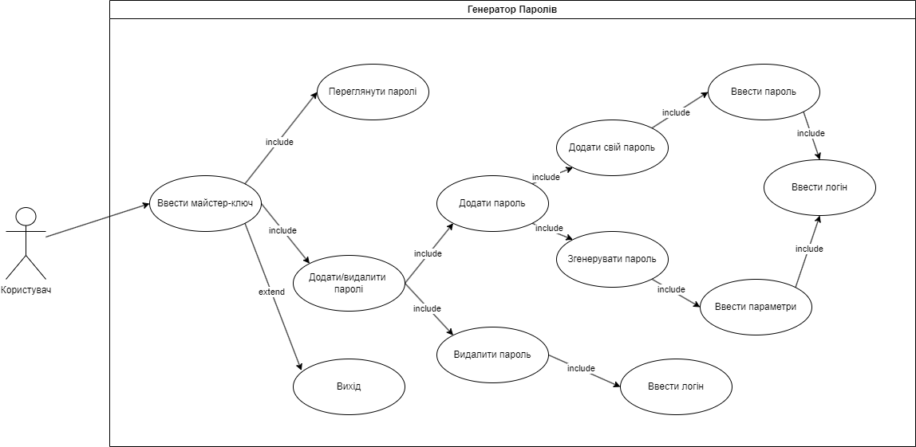
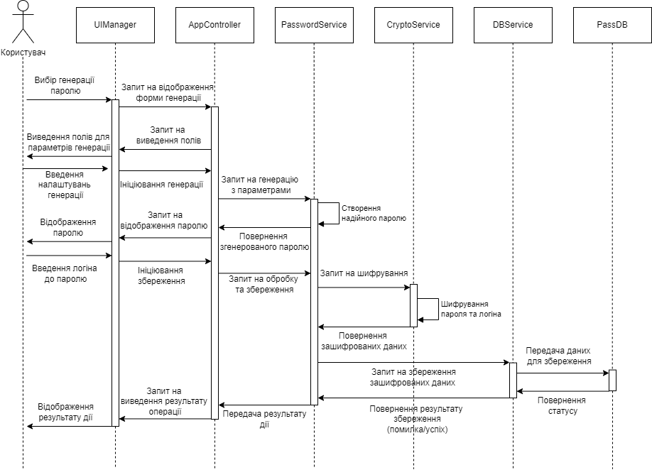
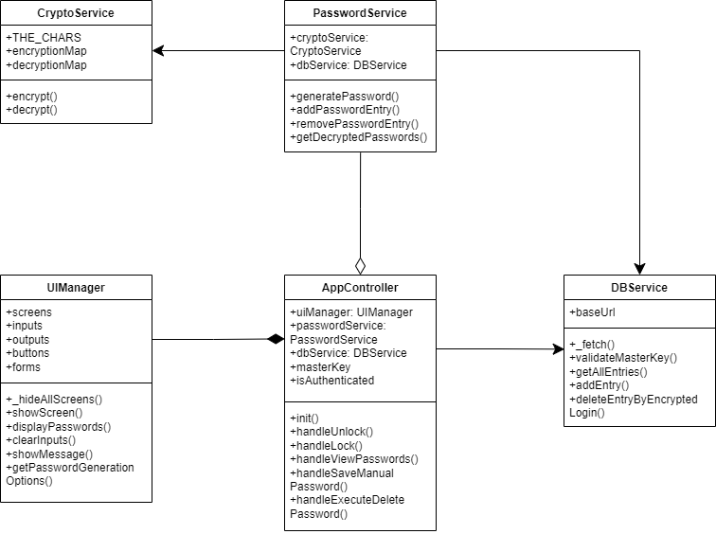
Проєктування системи
НАЦІОНАЛЬНИЙ ТЕХНІЧНИЙ УНІВЕРСИТЕТ УКРАЇНИ
«КИЇВСЬКИЙ ПОЛІТЕХНІЧНИЙ ІНСТИТУТ
імені ІГОРЯ СІКОРСЬКОГО»
Діаграми:
Use-Case діаграма
Діаграма послідовності генерації паролю
Діаграма класів
7/15

Slide 8
Проєктування системи
НАЦІОНАЛЬНИЙ ТЕХНІЧНИЙ УНІВЕРСИТЕТ УКРАЇНИ
«КИЇВСЬКИЙ ПОЛІТЕХНІЧНИЙ ІНСТИТУТ
імені ІГОРЯ СІКОРСЬКОГО»
Вимоги до системи (функціональні та нефункціональні):
Функціональні вимоги:
- Можливість розблокування/створення сховища за допомогою майстер-ключа.
- Генерація паролів за заданими параметрами.
- Збереження логінів та паролів у зашифрованому вигляді.
- Перегляд списку збережених (розшифрованих) логінів та паролів.
- Видалення збережених записів.
- Блокування сховища (вихід).
Нефункціональні вимоги:
- Безпека: Дані (логіни, паролі) повинні зберігатися в базі даних виключно у зашифрованому вигляді. Майстер-ключ не повинен зберігатися або передаватися на сервер у відкритому вигляді.
- Продуктивність: Система повинна швидко реагувати на дії користувача (генерація, шифрування, запити до API).
- Надійність: Система повинна стабільно працювати та коректно зберігати дані.
- Зручність використання: Інтерфейс має бути простим та інтуїтивно зрозумілим.
- Конфіденційність: Алгоритм шифрування виконується на стороні клієнта.
8/15

Slide 9
Реалізація системи
НАЦІОНАЛЬНИЙ ТЕХНІЧНИЙ УНІВЕРСИТЕТ УКРАЇНИ
«КИЇВСЬКИЙ ПОЛІТЕХНІЧНИЙ ІНСТИТУТ
імені ІГОРЯ СІКОРСЬКОГО»
Опис процесу розробки:
Розробка програми "Генератор Паролів" включала наступні етапи:
Аналіз вимог та планування: Визначення основного функціоналу, вибір технологічного стеку.
Проєктування архітектури: Розробка клієнт-серверної моделі, проектування бази даних, визначення API ендпоінтів.
Розробка серверної частини: Створення Node.js/Express.js сервера, реалізація API для валідації ключа, налаштування взаємодії з MySQL.
Розробка клієнтської частини: Створення HTML-структури, CSS-стилів. Реалізація JavaScript логіки для інтерфейсу, генерації паролів, клієнтського шифрування/дешифрування, взаємодії з API.
Інтеграція та тестування: Поєднання клієнтської та серверної частин, проведення unit-тестування окремих модулів.
Доопрацювання інтерфейсу: Стилізація та покращення користувацького досвіду.
Використані мови програмування, фреймворки, бібліотеки:
- Клієнт: HTML, CSS, JavaScript.
- Сервер: Node.js, Express.js.
- База даних: MySQL.
- Драйвер БД: mysql2 (npm-пакет).
- Допоміжні: cors (npm-пакет).
- Тестування: Jest (npm-пакет).
9/15

Slide 10
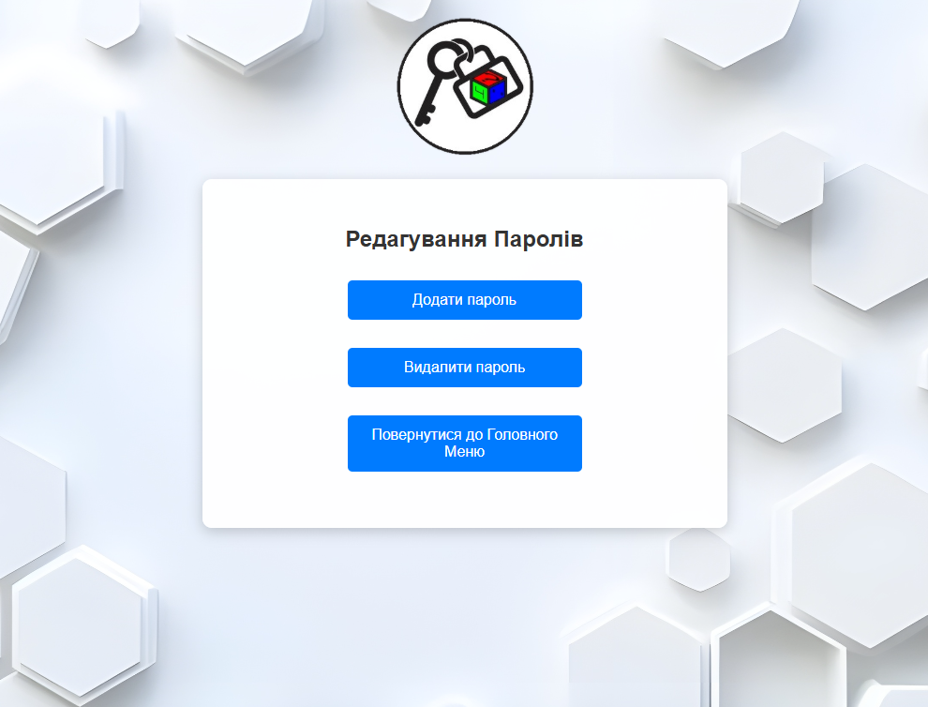
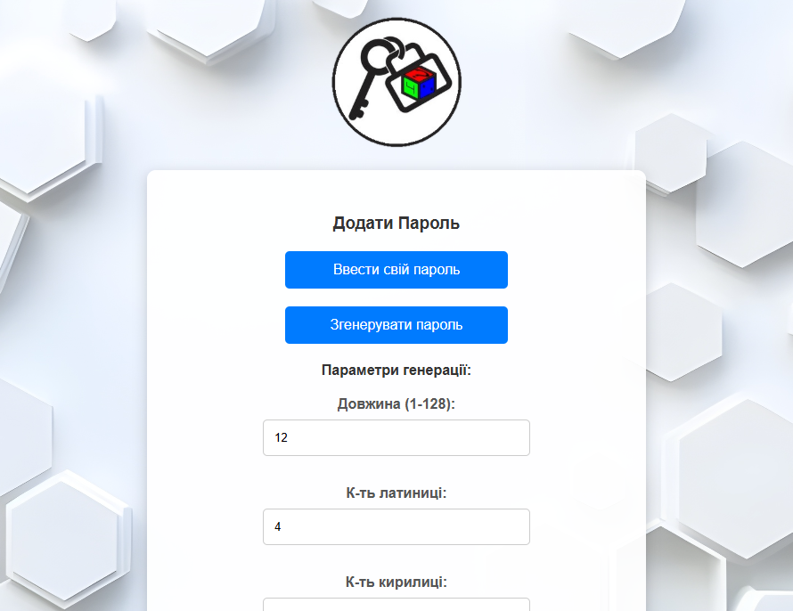
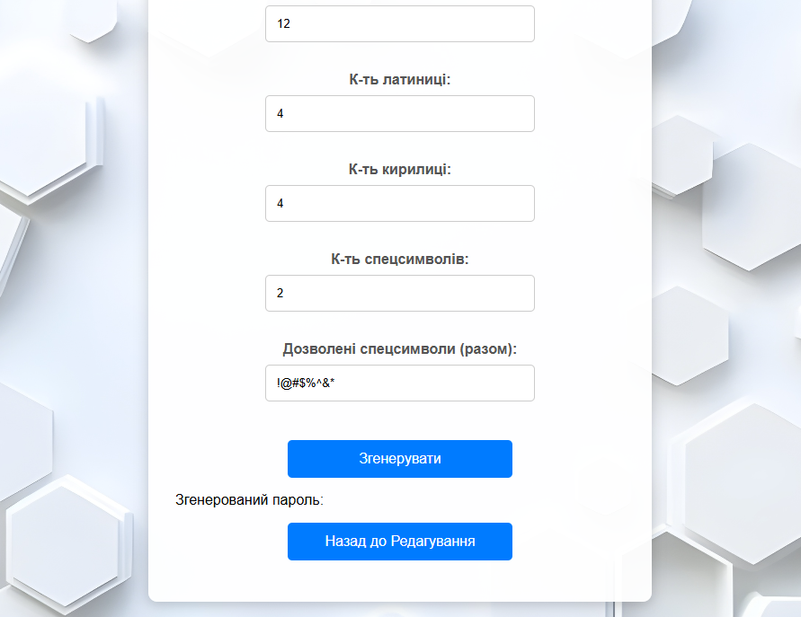
Реалізація системи
НАЦІОНАЛЬНИЙ ТЕХНІЧНИЙ УНІВЕРСИТЕТ УКРАЇНИ
«КИЇВСЬКИЙ ПОЛІТЕХНІЧНИЙ ІНСТИТУТ
імені ІГОРЯ СІКОРСЬКОГО»
Меню створення/видалення паролів
Меню генерації паролів
Меню генерації паролів
10/15

Slide 11
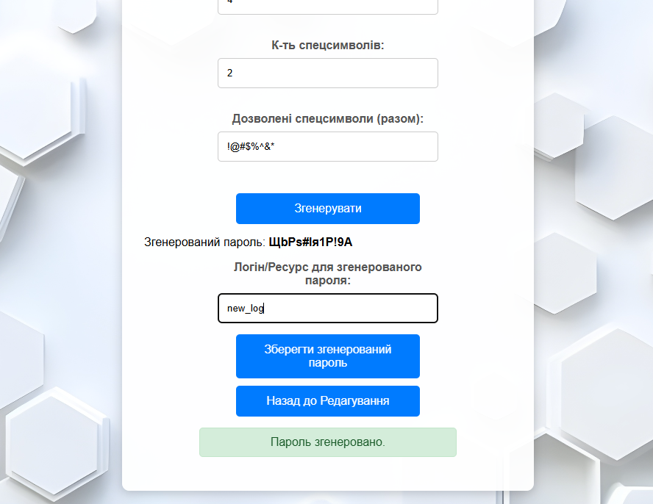
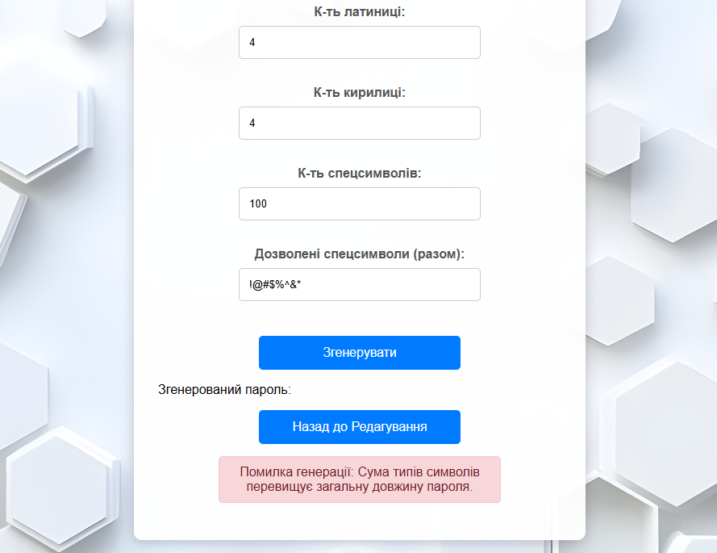
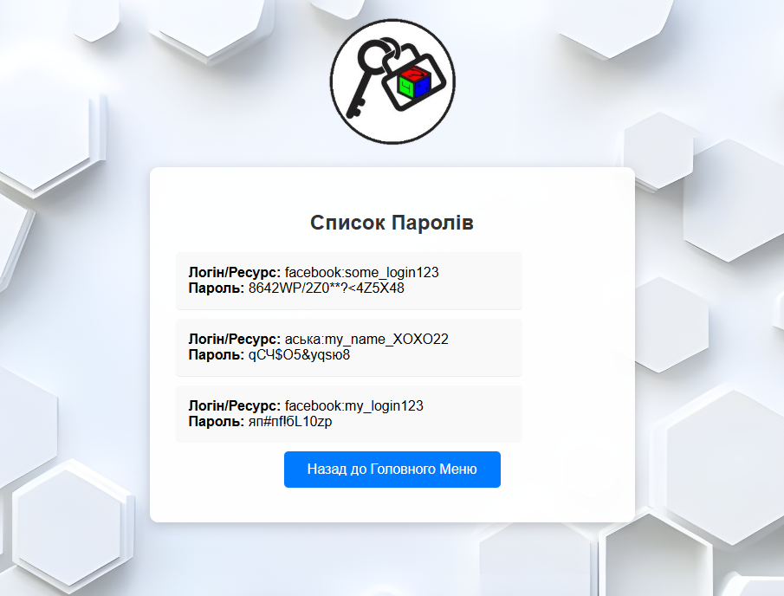
Реалізація системи
НАЦІОНАЛЬНИЙ ТЕХНІЧНИЙ УНІВЕРСИТЕТ УКРАЇНИ
«КИЇВСЬКИЙ ПОЛІТЕХНІЧНИЙ ІНСТИТУТ
імені ІГОРЯ СІКОРСЬКОГО»
Успішна генерація
Приклад помилки
Перегляд списку згенерованих паролів
11/15

Slide 12
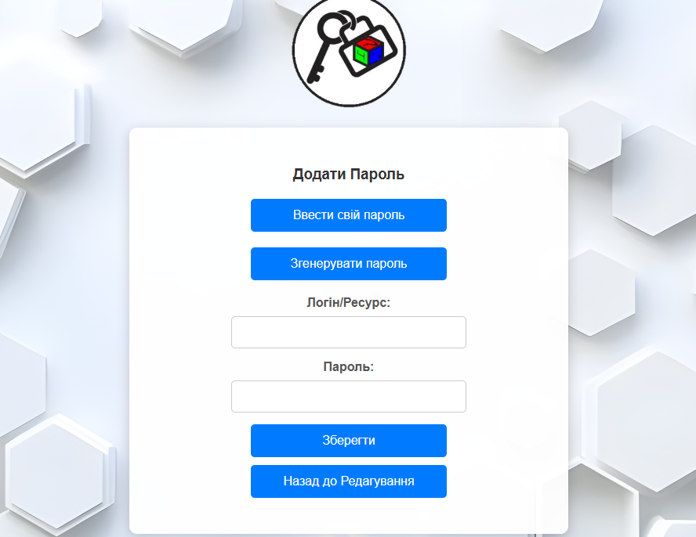
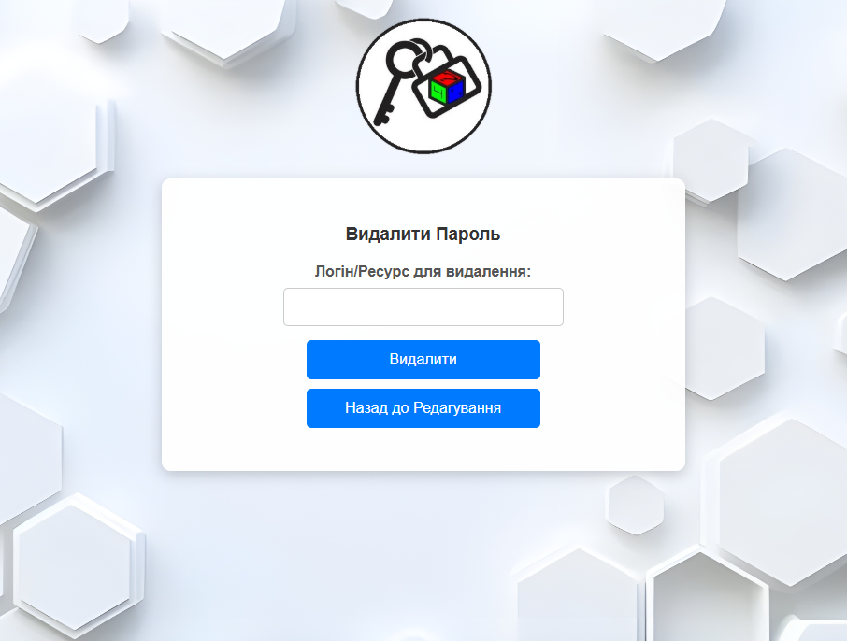
Реалізація системи
НАЦІОНАЛЬНИЙ ТЕХНІЧНИЙ УНІВЕРСИТЕТ УКРАЇНИ
«КИЇВСЬКИЙ ПОЛІТЕХНІЧНИЙ ІНСТИТУТ
імені ІГОРЯ СІКОРСЬКОГО»
Опція додавання свого паролю
Видалення паролю за логіном
12/15

Slide 13
Тестування та верифікація
НАЦІОНАЛЬНИЙ ТЕХНІЧНИЙ УНІВЕРСИТЕТ УКРАЇНИ
«КИЇВСЬКИЙ ПОЛІТЕХНІЧНИЙ ІНСТИТУТ
імені ІГОРЯ СІКОРСЬКОГО»
Методи тестування:
- Модульне тестування (Unit-тести): Проведено для ключових модулів, зокрема для ServerCryptoService на сервері. Використовувався фреймворк Jest. Перевірялася коректність шифрування/дешифрування, стабільність результатів та обробка граничних випадків.
- Функціональне тестування (ручне): Перевірка всіх основних функцій програми через користувацький інтерфейс відповідно до розроблених тест-кейсів (розблокування, генерація, додавання, перегляд, видалення, блокування).
- Тестування API (ручне/через інструменти типу Postman): Перевірка коректності роботи серверних ендпоінтів, відправки запитів та отримання відповідей.
Результати тестування:
- Unit-тести для ServerCryptoService пройшли успішно, підтвердивши коректну роботу базових криптографічних операцій (в межах розробленого алгоритму).
- Функціональне тестування показало, що всі заявлені функції програми працюють відповідно до очікувань. Виявлені дрібні недоліки інтерфейсу були виправлені.
- Тестування API підтвердило правильну обробку запитів та взаємодію з базою даних.
Оцінка якості та надійності системи:
- Якість: Програма виконує поставлені задачі. Інтерфейс є простим та зрозумілим.
- Надійність: Система продемонструвала стабільну роботу під час тестування. Зберігання даних у MySQL та клієнтське шифрування сприяють надійності зберігання інформації.
Порівняння з аналогами:
"Генератор Паролів" пропонує компроміс між безпекою локальних менеджерів (завдяки клієнтському шифруванню та контролю користувача над майстер-ключем) та доступністю веб-додатків. На відміну від багатьох хмарних рішень, майстер-ключ не зберігається на сервері.
13/15

Slide 14
Впровадження та супровід
НАЦІОНАЛЬНИЙ ТЕХНІЧНИЙ УНІВЕРСИТЕТ УКРАЇНИ
«КИЇВСЬКИЙ ПОЛІТЕХНІЧНИЙ ІНСТИТУТ
імені ІГОРЯ СІКОРСЬКОГО»
Процес розгортання системи:
- Серверна частина:
Налаштування середовища на сервері (Node.js, MySQL).
Клонування коду з репозиторію.
Встановлення залежностей (npm install).
Налаштування змінних середовища (параметри підключення до БД).
Запуск сервера (npm start).
- Клієнтська частина: Сервірується статично тим же Node.js/Express сервером, тому окремого розгортання не потребує.
Документація для користувачів та розробників:
- Для користувачів: Інструкція з першого запуску, створення/розблокування сховища, генерації, додавання, перегляду та видалення паролів.
- Для розробників: Опис архітектури, структури проекту, API ендпоінтів, налаштування середовища розробки. (у пояснювальній записці).
Плани щодо подальшого розвитку та підтримки системи:
- Покращення алгоритму шифрування (використання стандартних криптографічних бібліотек).
- Додавання двофакторної автентифікації для доступу до майстер-ключа (якщо ключ зберігатиметься).
- Розширення можливостей генерації паролів (наприклад, генерація фраз-паролів).
- Оптимізація продуктивності та безпеки.
14/15

Slide 15
Висновки
НАЦІОНАЛЬНИЙ ТЕХНІЧНИЙ УНІВЕРСИТЕТ УКРАЇНИ
«КИЇВСЬКИЙ ПОЛІТЕХНІЧНИЙ ІНСТИТУТ
імені ІГОРЯ СІКОРСЬКОГО»
Основні результати роботи:
Розроблено веб-програму "Генератор Паролів", яка дозволяє генерувати паролі за визначеними критеріями та зберігати їх разом із логінами у зашифрованому вигляді. Реалізовано клієнт-серверну архітектуру з клієнтським шифруванням даних.
Досягнення мети та виконання завдань:
Мета курсової роботи – розробка функціональної програми для генерації та захищеного зберігання паролів – досягнута. Всі основні поставлені завдання, включаючи реалізацію механізму майстер-ключа, генерацію паролів, клієнтське шифрування, взаємодію з БД через API та створення користувацького інтерфейсу, були виконані.
Практична цінність:
Програма надає користувачам інструмент для створення та управління своїми паролями з акцентом на контроль над процесом шифрування.
Перспективи подальших розробок:
Подальший розвиток може включати посилення криптографічної стійкості, розширення функціоналу генерації, впровадження додаткових заходів безпеки та покращення користувацького досвіду.
15/15

